Slide 2
数学二年级下北数
期末综合模拟冲刺卷

Slide 11
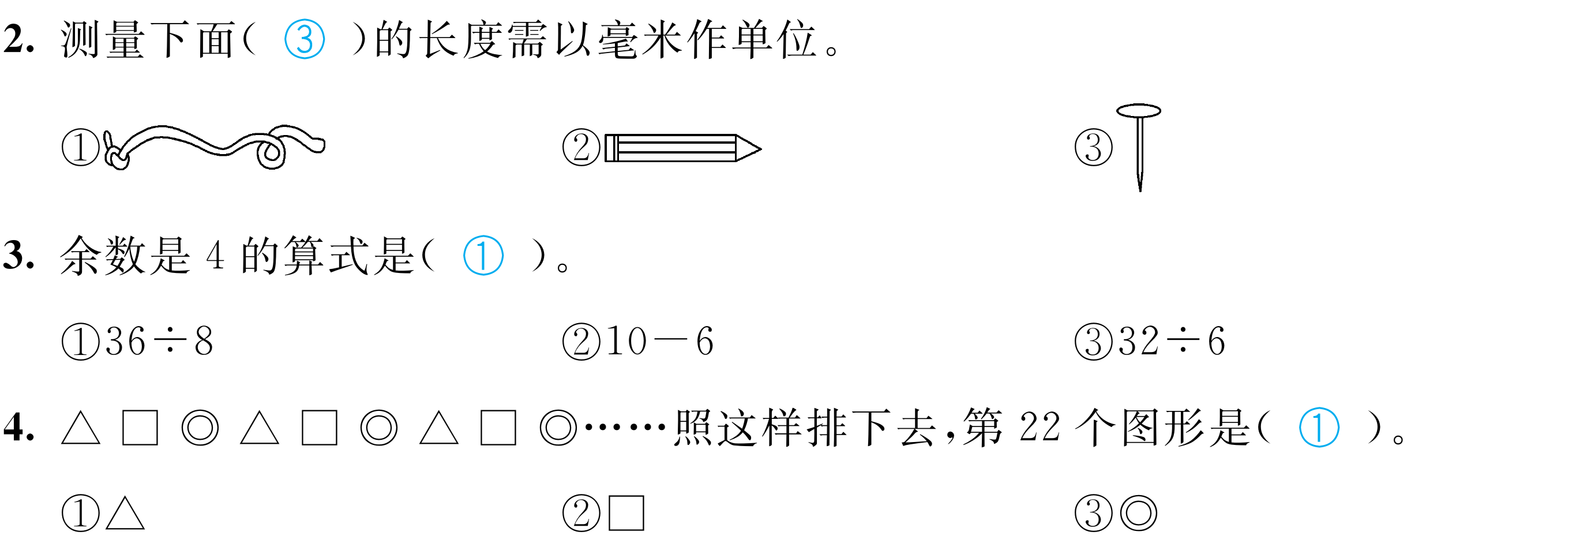

Slide 17
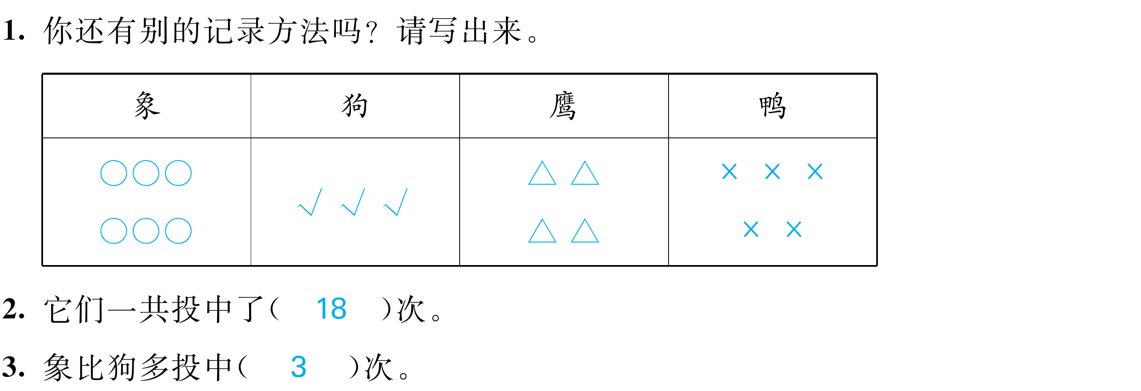

Slide 19
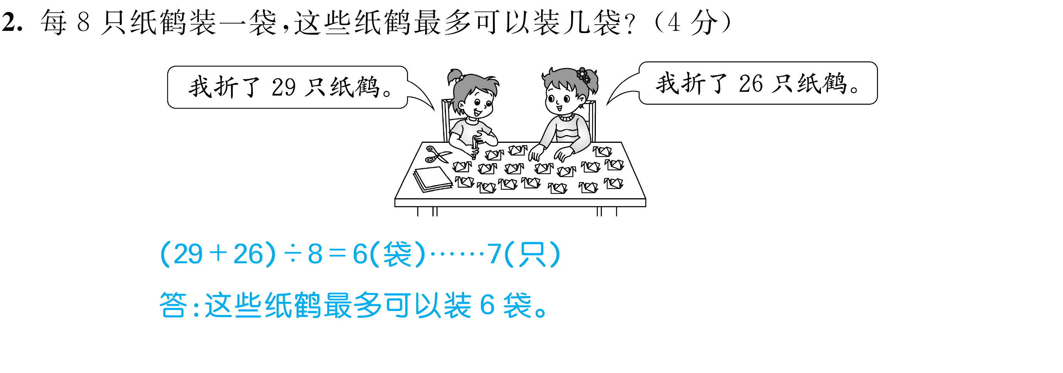

Slide 20
